Slide 1

Herramientas robóticas con tecnologías web en la plataforma Jderobot
Roberto Pérez González
Grado en Sistemas Audiovisuales y Multimedia
2018 - 2019

Slide 2
Indice
Introducción
Objetivos
Infraestructura
Visores web modificados
CamVizWeb
TurtleBotVizWeb
DroneVizWeb
Visor web dinámico de objetos 3D
Servidor de imágenes con tecnologías web
Conclusiones

Slide 3
Introducción

Slide 4
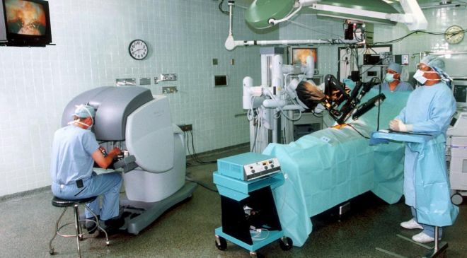
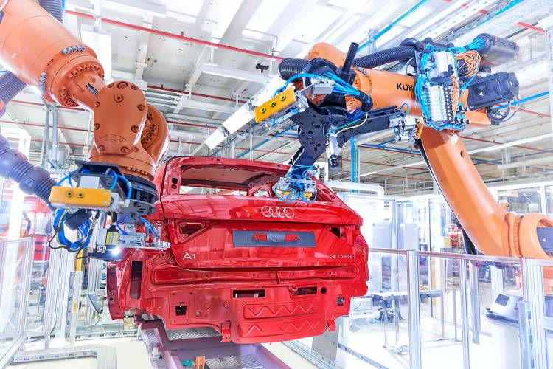
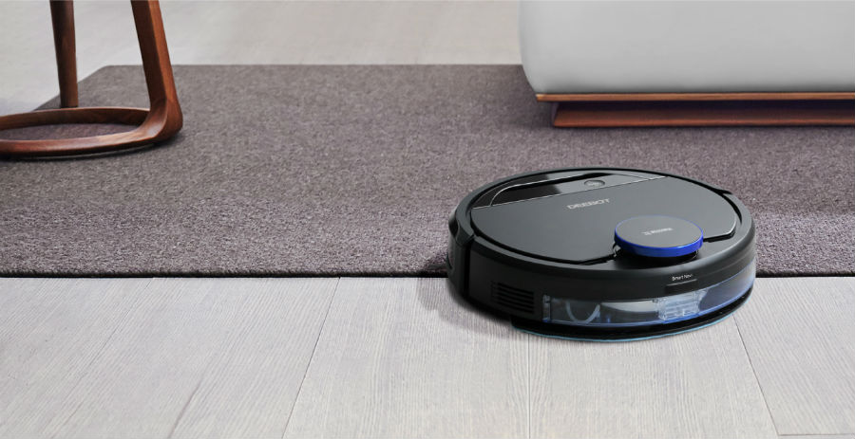
Introducción - Robótica
Está viviendo una revolución.
Cada vez en más campos.

Slide 5
Introducción – Tecnologías web
Aumento en el uso
Facilidad de uso.
Aplicaciones multiplataforma

Slide 6
Introducción – Tecnologías web en robótica
Combinarlos es una gran idea.
Poco desarrollo hasta ahora.
Robot Web Tools y TFGs realizados en el grupo de robótica de la URJC.

Slide 7
Objetivos
Enriquecer con tecnologías web la plataforma JdeRobot
Modificación visores web existentes
Creación un visor web para mostrar elementos 3D.
Un nuevo driver con tecnologías web para servir imágenes

Slide 8
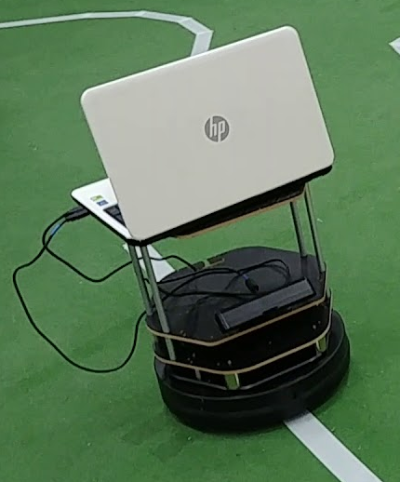






Infraestruturas
Robot reales y simulados (Gazebo)
Plataforma JdeRobot
Middleware ICE y ROS
Robot Web Tools
Node.js
WebGL y Three.js
WebRTC
Electron

Slide 9
Visores web modificados

Slide 10
Visores web modificados
Conectividad →
ROS
ICE
Ejecutables ahora →
Electron
Navegador
Configuración →
Fichero externo YAML → Previo ejecución
Menú configuración → Durante ejecución

Slide 11
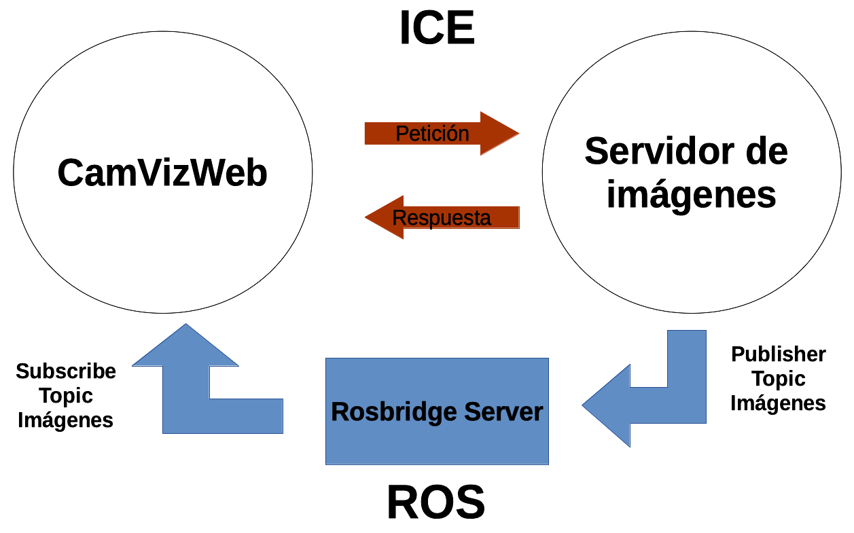
CamVizWeb – Caja Negra

Slide 12
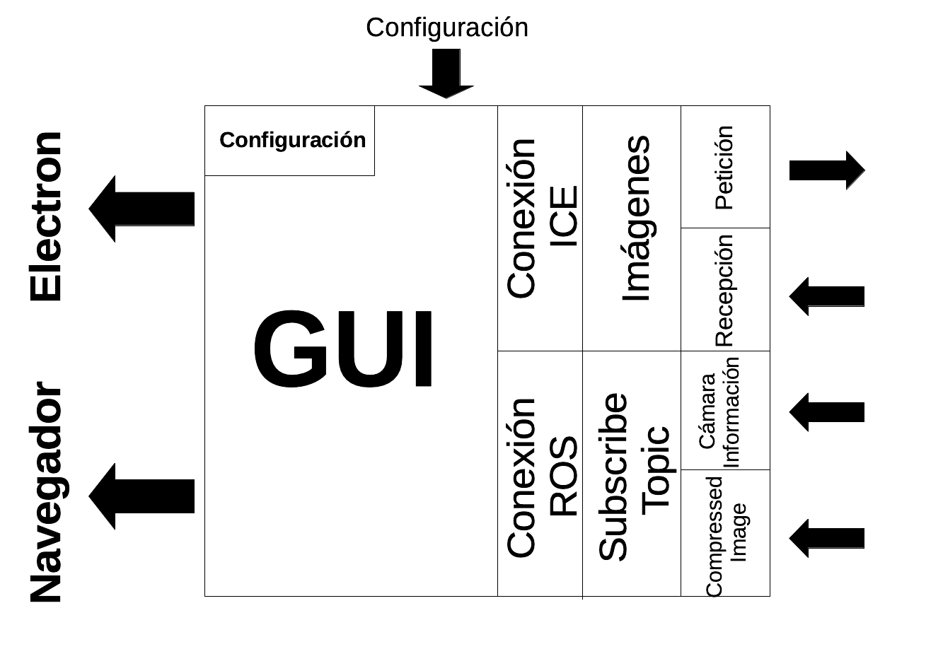
CamVizWeb – Caja Blanca

Slide 13
CamVizWeb - Funcionamiento
Conectividad ROS → Subscribe
Librería ROS → roslibjs
Necesidad servidor intermedio → Rosbridge Server
Imágenes comprimidas → JPEG

Slide 14
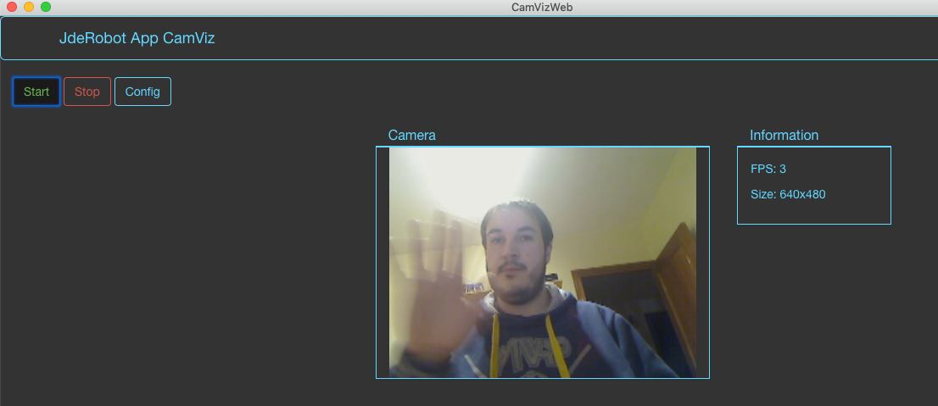
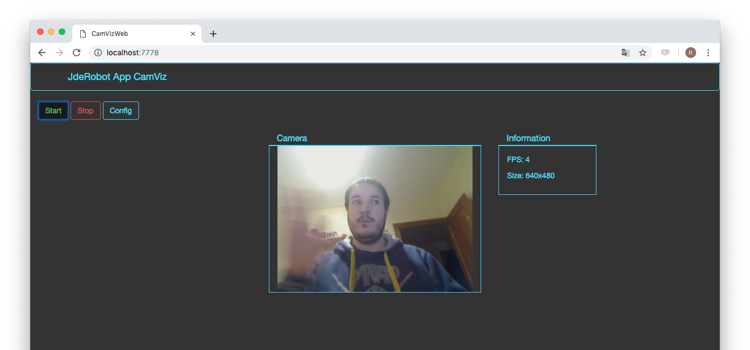
CamVizWeb - Demostración
Electron
Navegador

Slide 15
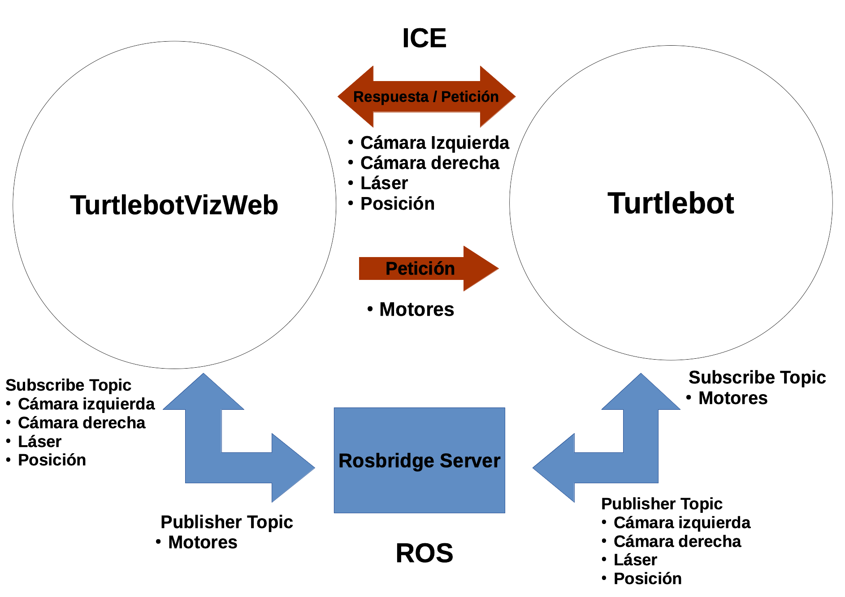
TurtleBotVizWeb – Caja Negra

Slide 16
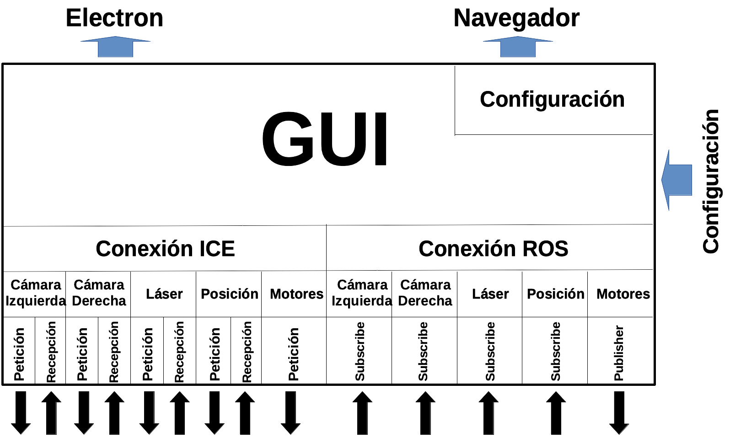
TurtleBotVizWeb – Caja Blanca

Slide 17
TurtleBotVizWeb - Funcionamiento
Conectividad ROS → Subscribe y Publisher
Librería ROS → roslibjs
Necesidad servidor intermedio → Rosbridge Server
Imágenes cámaras → JPEG
Representación 3D → WebGL + Three.js

Slide 18
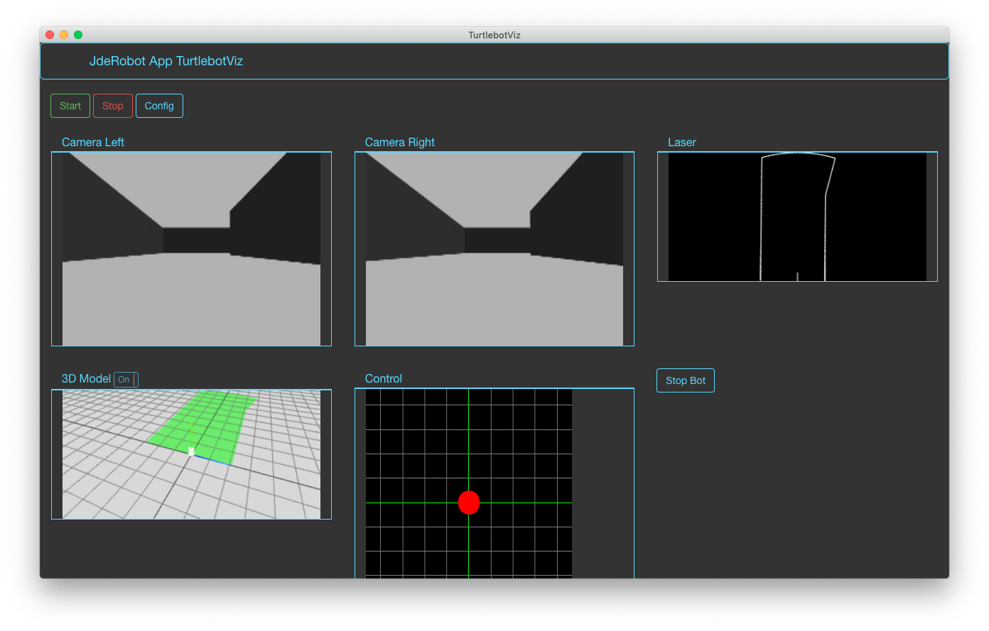
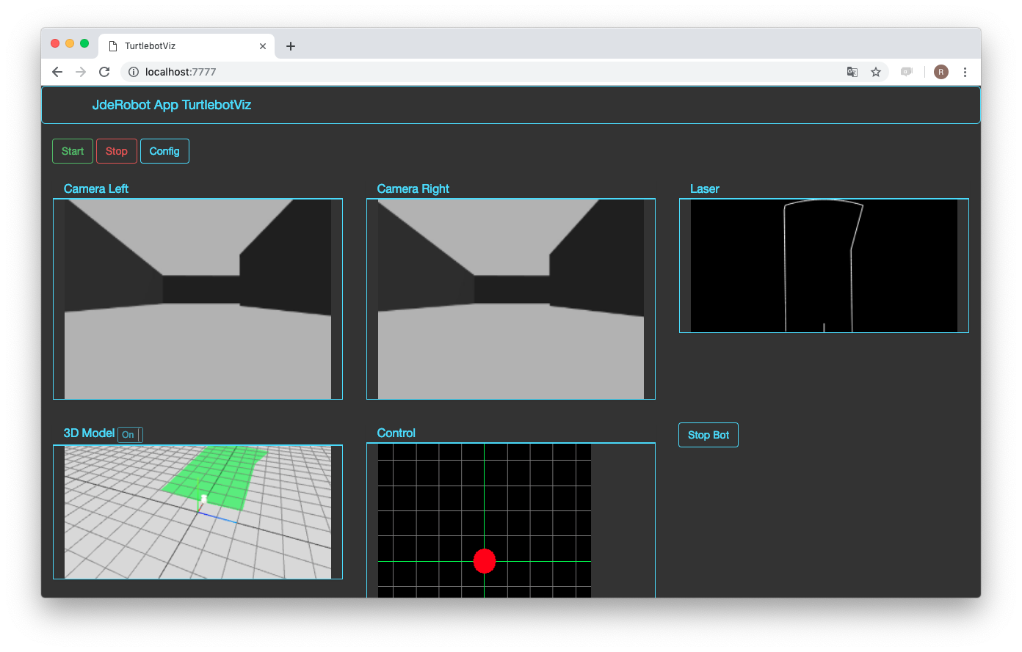
TurtleBotVizWeb – Simulado
Electron
Navegador

Slide 19
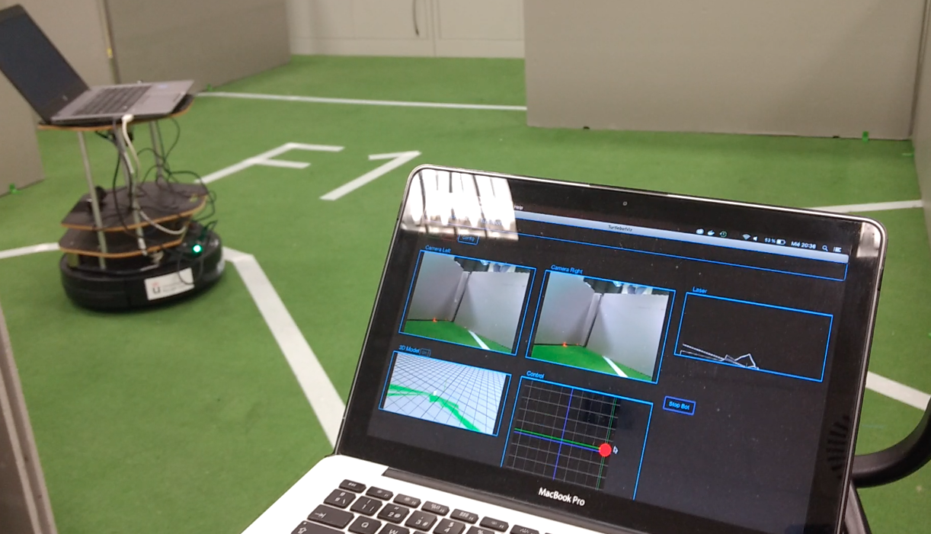
TurtleBotVizWeb – Real

Slide 20
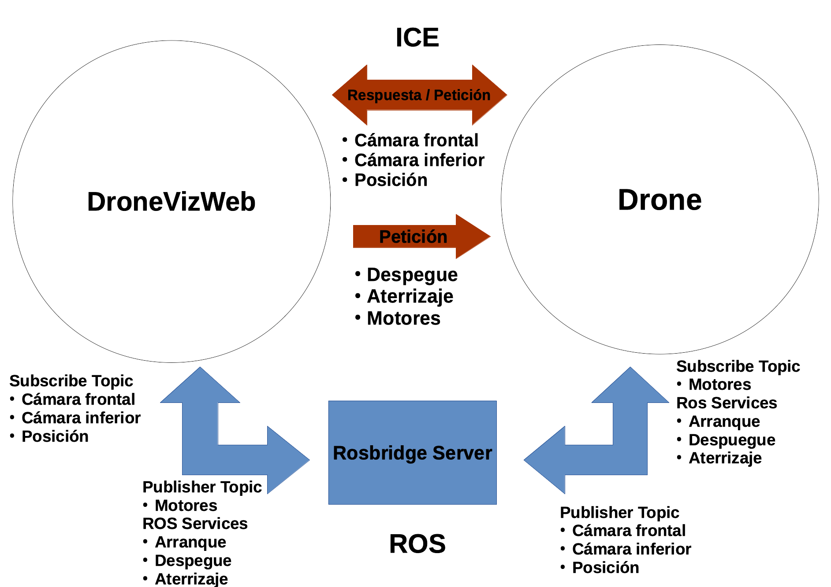
DroneVizWeb – Caja Negra

Slide 21
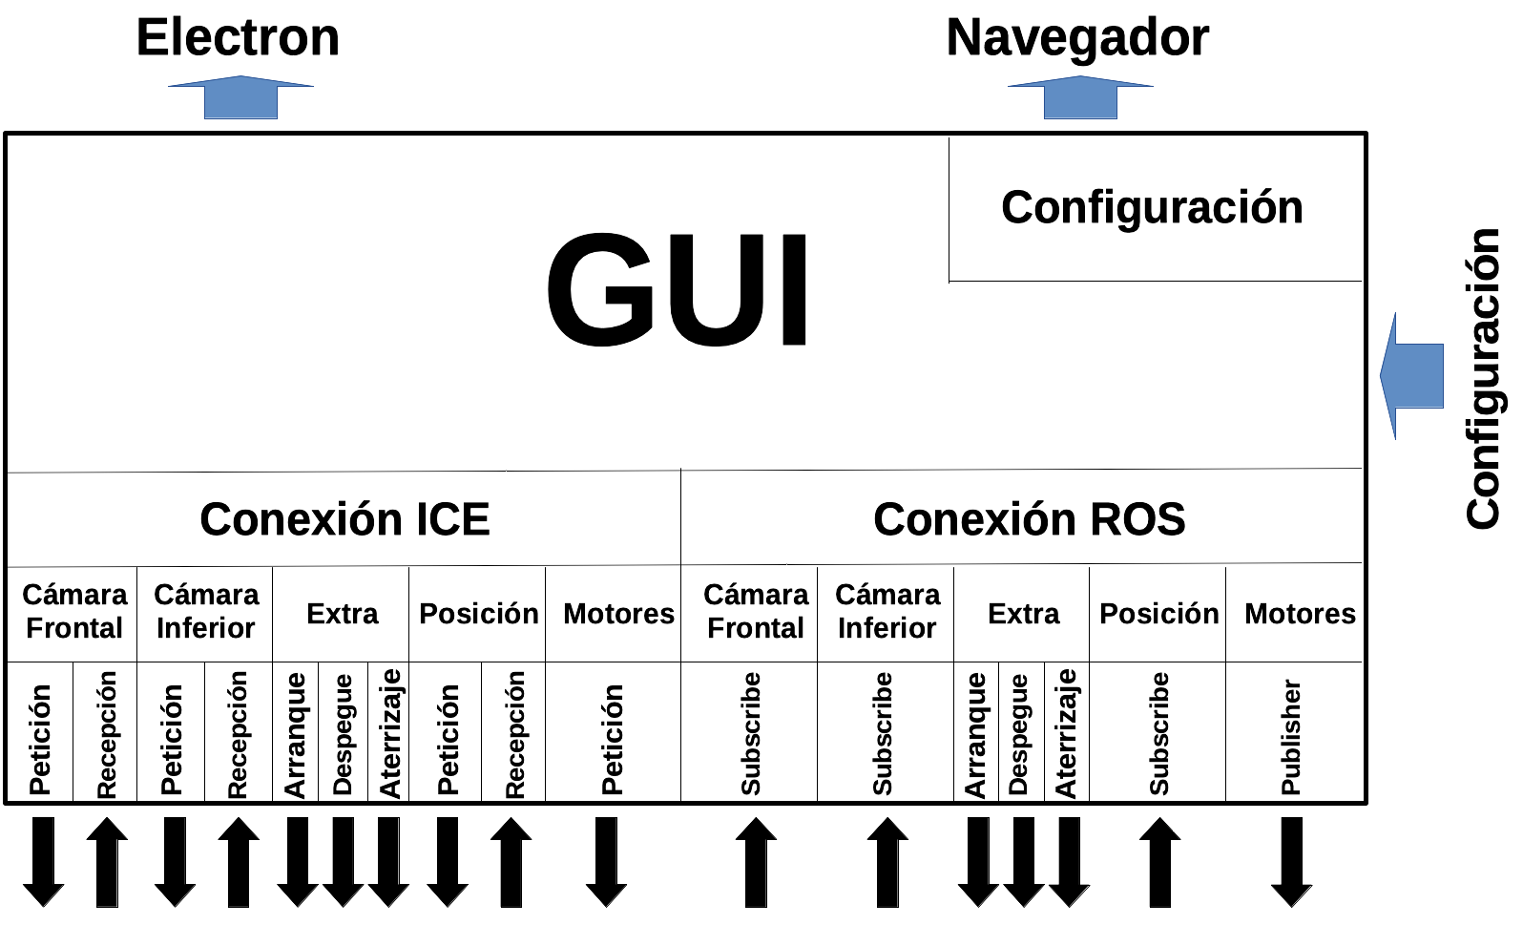
DroneVizWeb – Caja Blanca

Slide 22
DroneVizWeb - Funcionamiento
Conectividad ROS
Cámaras y odometría→ Subscribe
Teleoperador → Publisher
Arranque, despegue y aterrizaje → Servicios
Librería ROS → roslibjs
Necesidad servidor intermedio → Rosbridge Server
Representación 3D → WebGL + Three.js

Slide 23
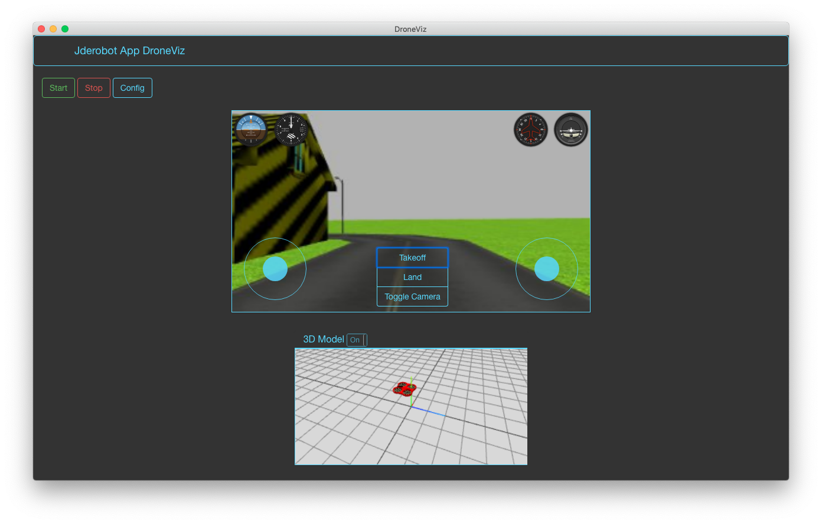
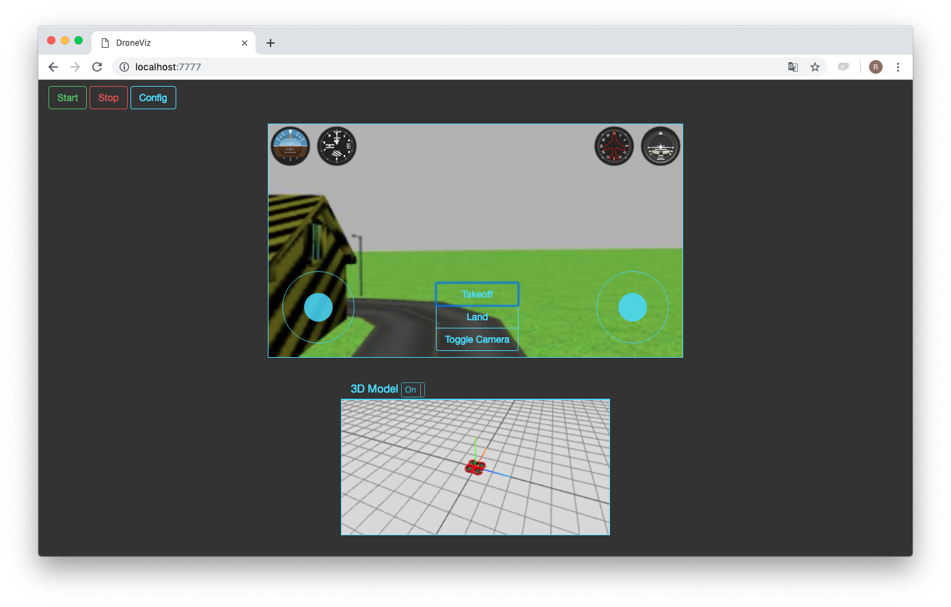
DroneVizWeb – Simulado
Electron
Navegador

Slide 24
Visor web dinámico de objetos 3D

Slide 25
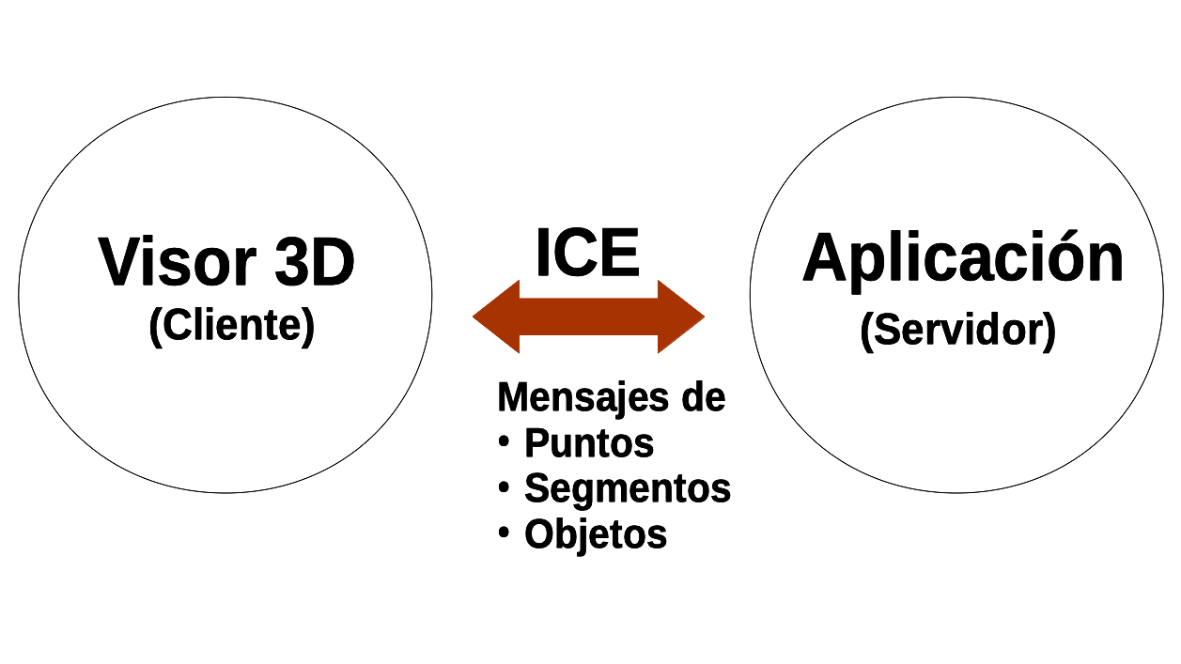
Visor web dinámico de objetos 3D – Caja Negra

Slide 26
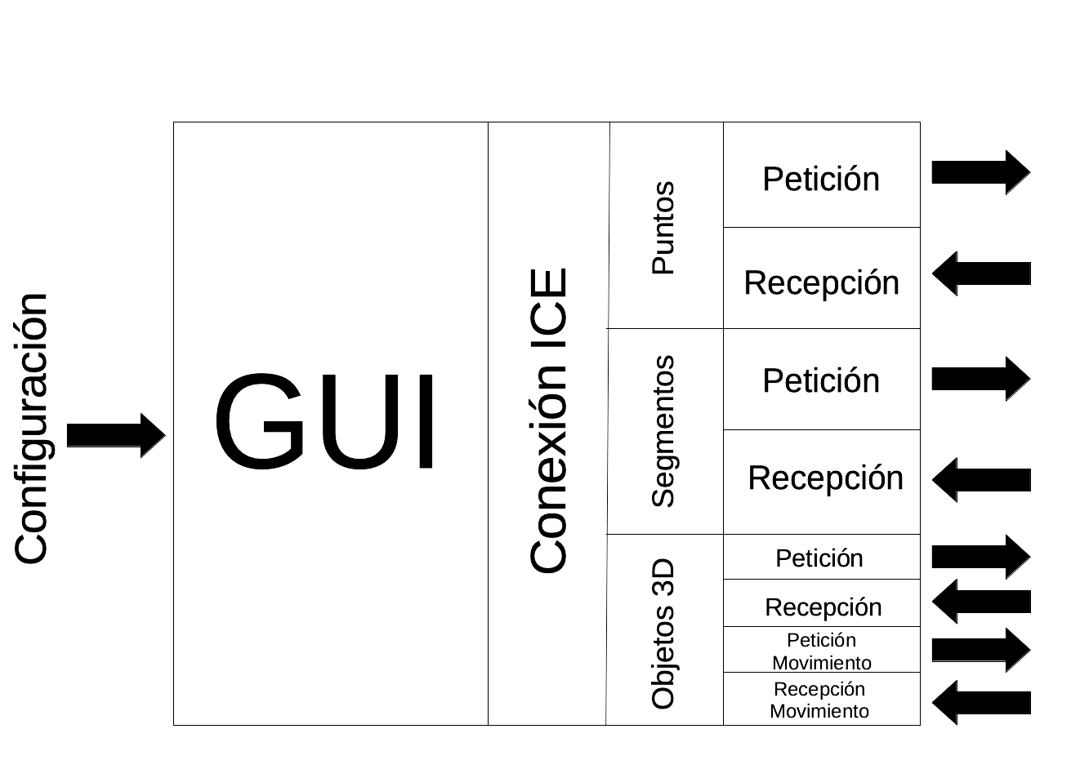
Visor web dinámico de objetos 3D – Caja Blanca

Slide 27
Visor web dinámico de objetos 3D - Funcionamiento
Comunicación mediante ICE
Tiene la iniciativa en la comunicación
Permite mostrar →
Puntos
Segmentos
Objetos 3D
Objetos 3D se pueden mover
Refresco del visor parcial o completo
Configuración → Fichero externo YAML → Previo ejecución
Electron o Navegador

Slide 28
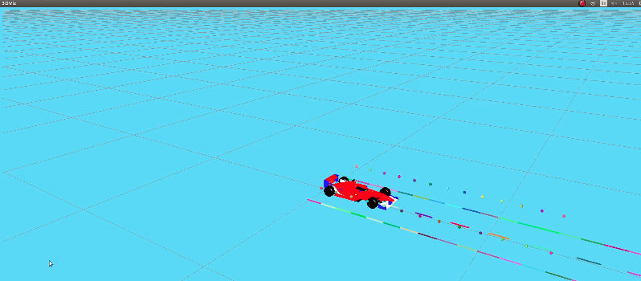
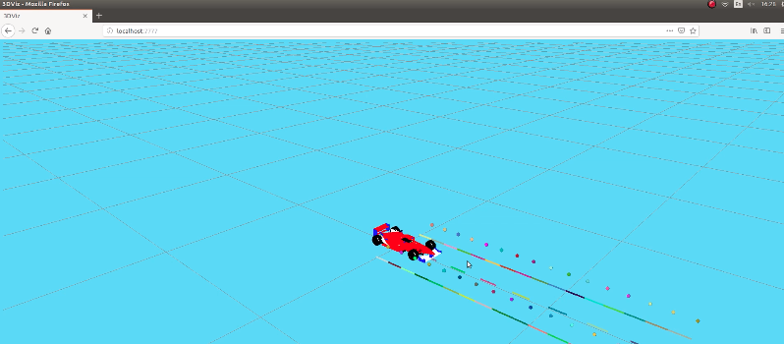
Visor web dinámico de objetos 3D – Demostración
Electron
Navegador

Slide 29
Servidor de imágenes con tecnologías web

Slide 30
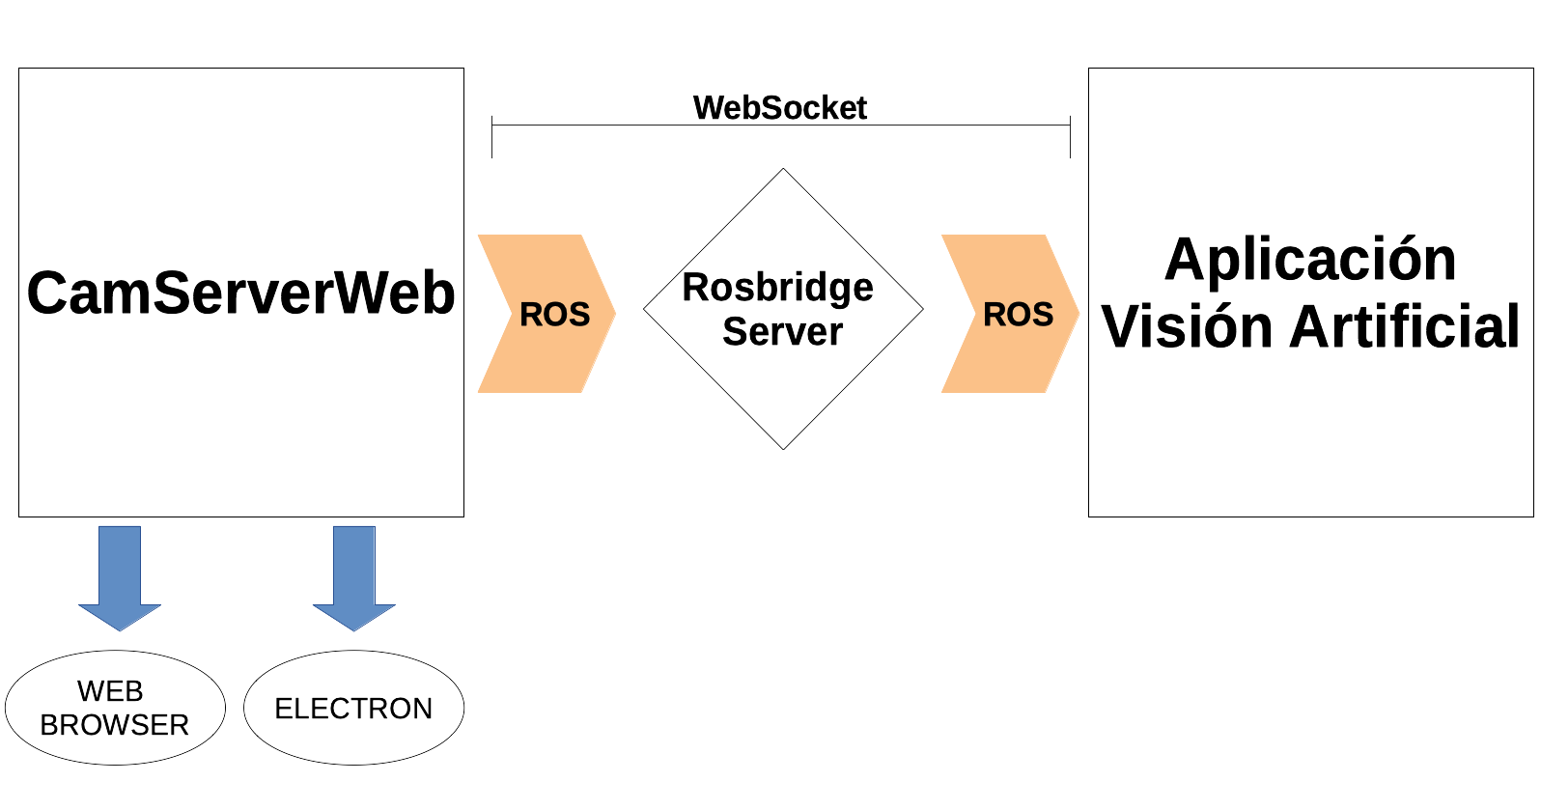
Servidor de imágenes con tecnologías web – Caja Negra

Slide 31
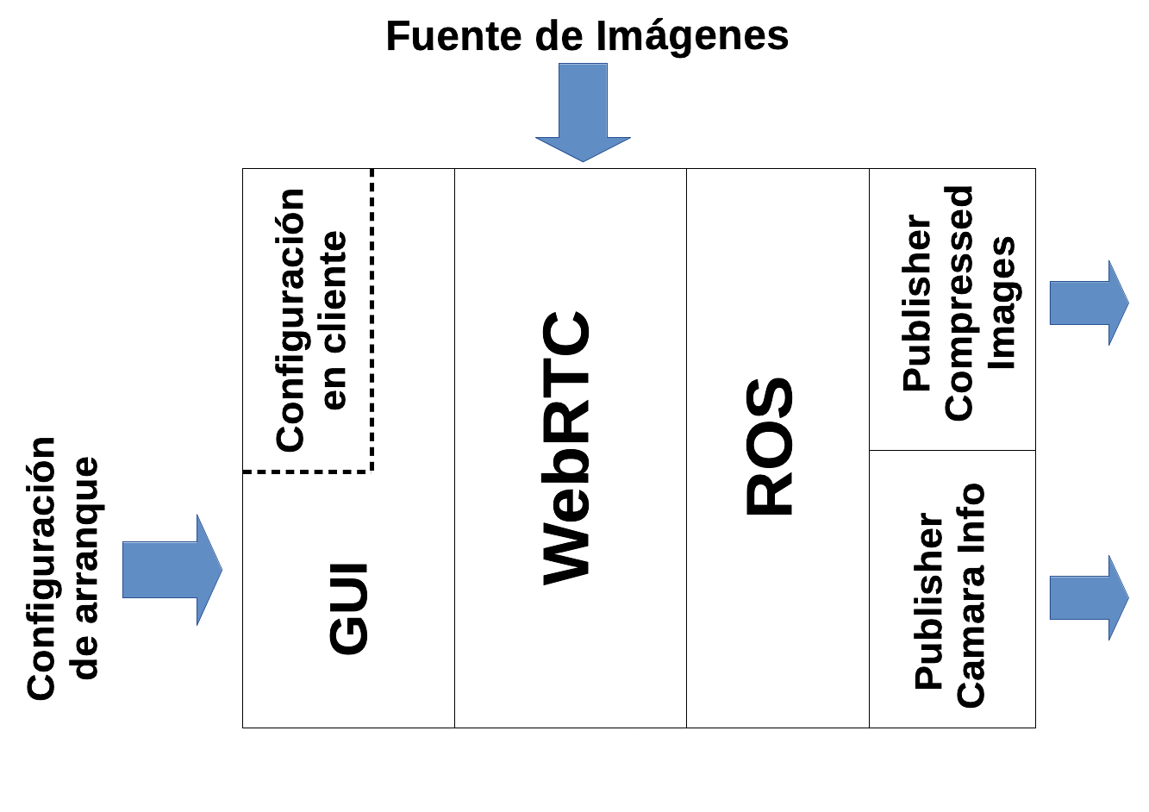
Servidor de imágenes con tecnologías web – Caja Blanca

Slide 32
Servidor de imágenes con tecnologías web - Funcionamiento
Comunicación mediante ROS
Dos mensajes → Publisher
Imagines comprimidas → JPEG
Información de las imágenes → Fotogramas x segundo + Relación de aspecto
Configuración →
Fichero externo YAML → Previo ejecución
Menú configuración → Durante ejecución
Electron o Navegador

Slide 33
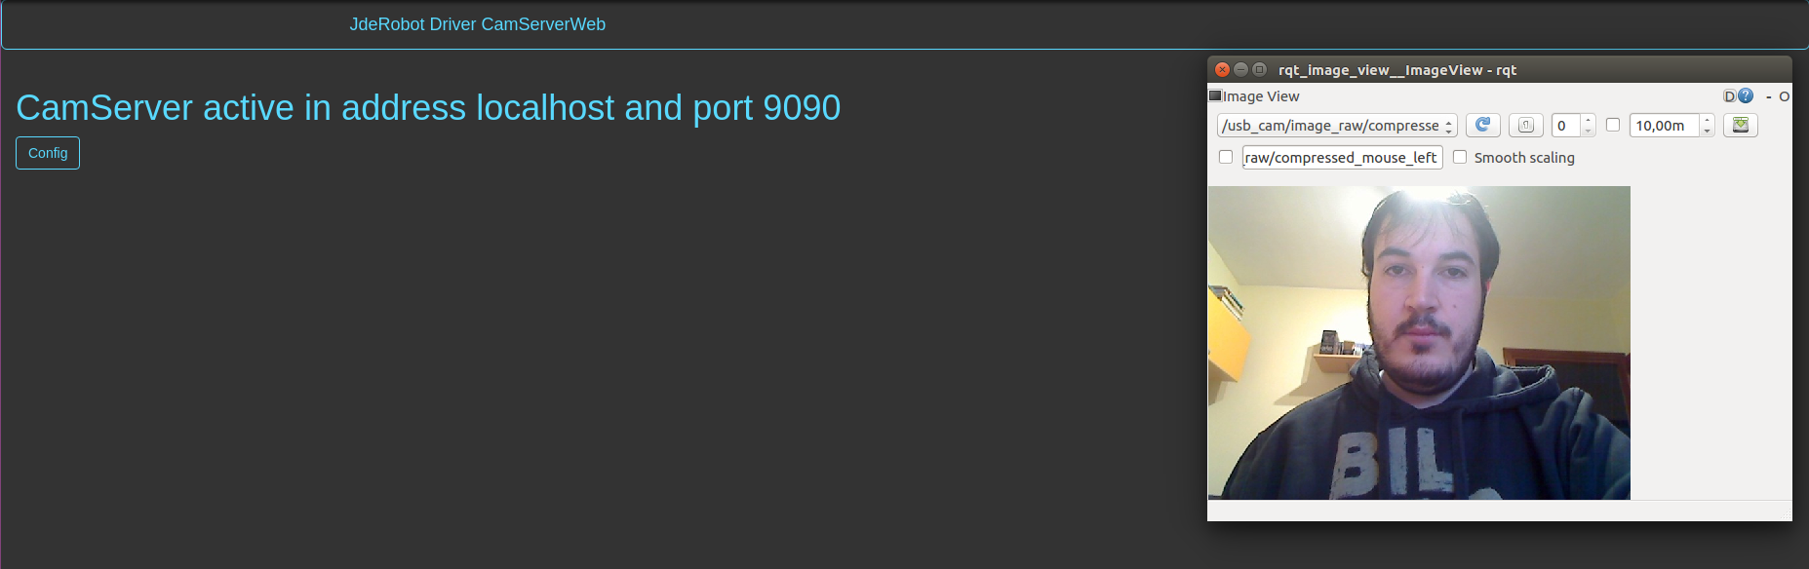
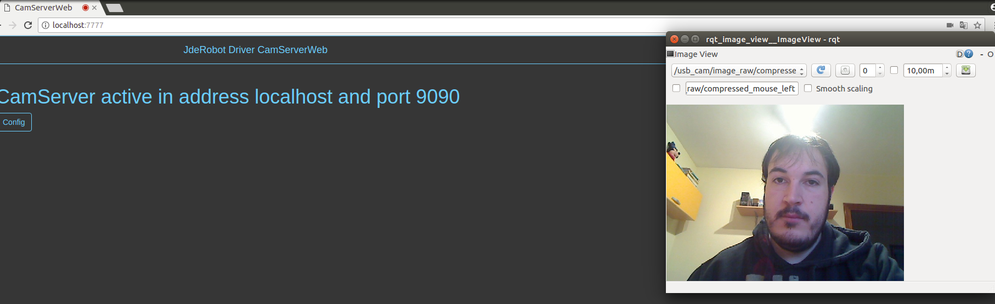
Visor web dinámico de objetos 3D – Demostración
Electron
Navegador

Slide 34
Conclusiones
Enriquecida plataforma JdeRobot con herramientas web
Modificados visores → ROS + ICE
Nuevo visor de elementos 3D
Nuevo componente para obtener y enviar imágenes
Todas las herramientas → Electron o Navegador

